Slide 1
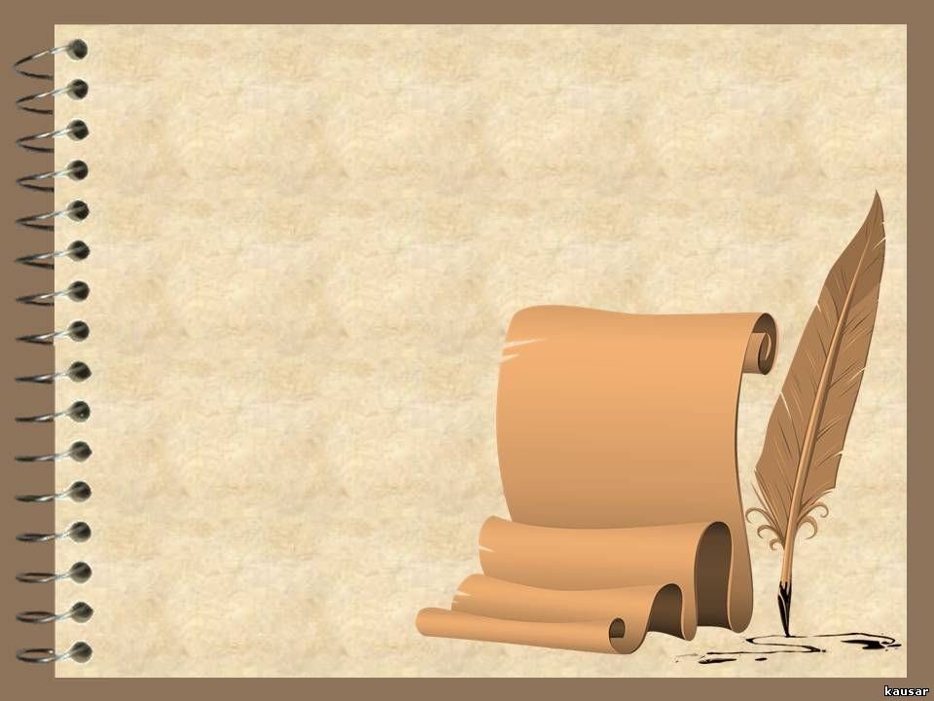
Математическая викторина: «Математики, их открытия и увлечения»
Кто с детских лет занимается математикой, тот развивает внимание, тренирует свой мозг, свою волю, воспитывает настойчивость и упорство в достижении цели.
Алексей Иванович
Маркушевич

Slide 2
I тур
Выбрать правильный ответ

Slide 3
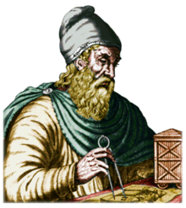
1. Этот великий геометр древности погиб при захвате римлянами его родного города Сиракузы. По преданию, он увлекся решением геометрической задачи, чертеж которой был выполнен на песке. Вражескому солдату, пришедшему его убить, он сказал: «Не тронь моих кругов». Кто был этот геометр?
Архимед
1. Евклид
2. Архимед
3. Платон
4. Пифагор

Slide 4
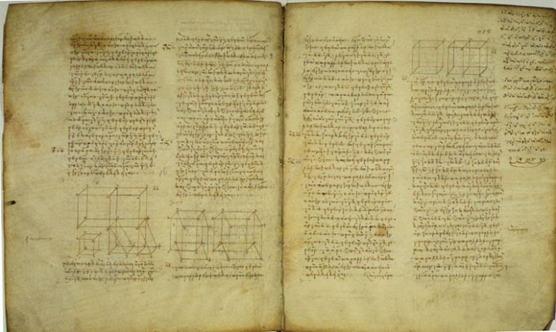
2. Какая книга лежит в основе большинства школьных учебников по геометрии? Кто её автор?
1. «Начала» Евклида
2. «Математическое собрание» Папп Александрийский
3. «Рассуждение о методе...» Рене Декарт
4. «Арифметика» Лев Толстой
«Начала» Евклида

Slide 5
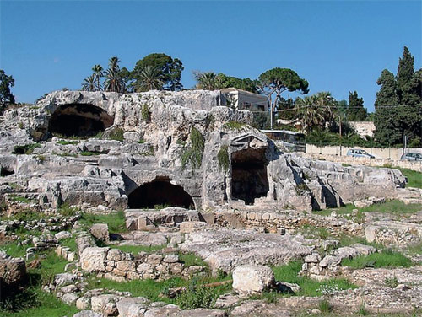
3. Что, по преданию, завещал высечь на своем надгробном камне Архимед?
1. «Эврика!»
2. Катапульта
3. Спираль Архимеда
4. Чертеж к теореме о свойствах шара и цилиндра
Чертеж к теореме о свойствах шара и цилиндра

Slide 6
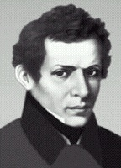
4. Кто является основоположником неевклидовой геометрии?
1. Пифагор
2. Николай Иванович Лобачевский
3. Альберт Эйнштейн
4. Александр Сергеевич Грибоедов
Николай Иванович Лобачевский

Slide 7
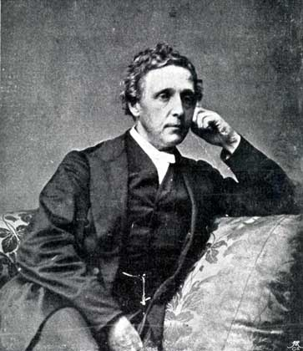
5. Английский писатель XIX века Льюис Кэрролл, он же – Чарльз Лутвидж Доджсон, профессор математики. Его литературный дар вырос из сравнительно незначимой задачи – развлечь чем-нибудь трёх сестёр, которых он катал на лодке. Какие известные книги написал Льюис Кэрролл?
1. Три поросенка
2. Дюймовочка
3. Волшебник страны Оз
4. Алиса в стране чудес и Алиса в Зазеркалье
Алиса в стране чудес и Алиса в Зазеркалье

Slide 8
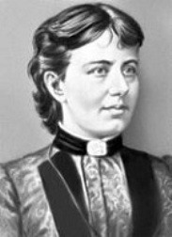
6.Когда этой женщине- математику было 8 лет, стены ее комнаты из-за нехватки обоев оклеили листами из учебника высшей математике. От долгого ежедневного созерцания внешний вид многих формул так и врезался в ее память. С 15 лет начала систематически изучать высшую математику. Впоследствии она стала первой женщиной – математиком, доктором философии.
1. Ирен Жолио – Кюри
2. Тони Моррисон
3. Мария Склодовская-Кюри
4. Софья Ковалевская
Софья Ковалевская

Slide 9
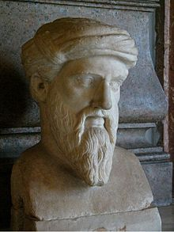
7. Кто из математиков принимал участие в кулачном бою на 58 Олимпиаде в 548 году до н.э.? Автор теоремы о составляющих прямоугольного треугольника.
1. Фалес
2. Пифагор
3. Исаак Ньютон
4. Нильс Хенрик Абель
Пифагор

Slide 10
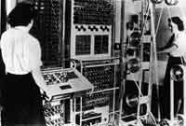
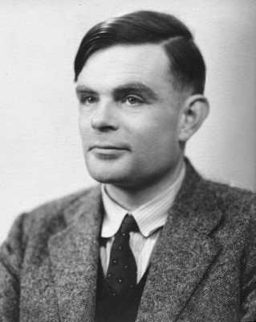
8. Алан Тьюринг- один из самых великих умов 20 в. Во время второй мировой войны он сделал множество открытий и создал методы расшифровки закодированных сообщений немцев. Он также считается одним из первых настоящих ученых, работающих с этим прибором. Что это за прибор?
1. Компьютер
2. Плеер
3. Навигатор
Большой адронный коллайдер
Компьютер

Slide 11
II тур
На листе написаны координаты точек, задача команд как можно быстрее по данным координатам расшифровать высказывания известного немецкого математика Карла Гаусса.

Slide 12
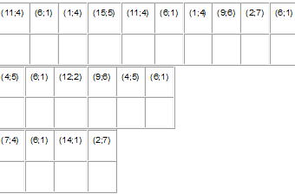

Slide 13
III тур
Составьте число

Slide 14
Составить семизначное число из правильных ответов.
1. Современный вид тригонометрии придал швейцарский ученый – математик, живший в 18 веке. Он был соратником М. В. Лобачевского, работал с 20-летнего возраста в Российской академии наук. Был известен еще и тем, что написал более 800 работ по математике, физике, астрономии. Последние 17 лет ученый был слепым, но работу не бросал: диктовал свои мысли ученикам, они же вели вычисления. Кто этот ученый?
2. От трудов этого ученого шли все замыслы дальнейшего, более совершенного обоснования геометрии. Ему принадлежат слова: «В математике нет царской дороги». Назовите имя учёного.
3. Этот гениальный математик, который, несмотря на свою молодость, успел сделать много открытий в математике, но, к сожалению, был убит на дуэли в21 год. Кто это?
4. По дошедшим до нас сведениям первая женщина – математик была гречанка, жившая в Александрии от 370 до 415 года. Назовите её имя?
5. Если повторять древние легенды, то этот ученый в честь своего открытия принес в жертву быка, а может 100 быков. Его именем названо величайшее открытие. Его имя?
6. Единственная дочь английского поэта, творчество которого любили Пушкин, Лермонтов, Белинский, тоже занималась математикой. Кто эта женщина?
7. Ее именем назван цветок, привезенный из Индии. Это великая французская вычислительница. Ёе имя.
1 – Пифагор 2 – Леонард Эйлер 3 – Ада Байрон 4 – Герон 5 –Франсуа Виет 6 – Гипатия 7 – Гортензия Лекот 8 – Эварист Галуа 9 – Евклид 10 –Рене Декарт

Slide 15
Правильное число
2 | 9 | 8 | 6 | 1 | 3 | 7

Slide 16
IV тур
Анаграмма

Slide 17
Математик, один из основоположников алгебры. Жил и работал в Александрии. О жизни его почти ничего не извест­но. Сохранились (не полностью) два его сочинения — «Арифметика» и «О многоугольных числах». Ввел отрицательные числа и бук­венную символику. Ему принадле­жит постановка и решение задач, сводимых к неопределенным урав­нениям и системам неопределенных уравнений. Его именем названы алгебраические урав­нения или системы алгебраических уравнений с рациональными коэф­фициентами, решения которых отыскиваются в целых и рацио­нальных числах. Назовите имя.
Сагруд
Демаиан
Рокевт
Угриаф
Лаво
Нетцорп
Чокат

Slide 18
Игра со зрителями

Slide 19
1. Какая геометрическая фигура изображена на самой известной картине Казимира Малевича?
КВАДРАТ
«Черный квадрат»

Slide 20
2. Какая геометрическая фигура занимает центральное место на известной картине Пабло Пикассо?
Шар
«Девочка на шаре»

Slide 21
3. Какие геометрические фигуры изображены на картине Леонардо да Винчи «Витрувианский человек»? На ней изображена фигура обнажённого мужчины в двух наложенных одна на другую позициях: с разведёнными в стороны руками и ногами и с разведёнными руками и сведёнными вместе ногами.
окружность и квадрат

Slide 22
4. Картина Александра Дементьева «Натюрморт из геометрических фигур» состоит из призмы, конуса, шара и этой объемной фигуры, форму которой имеет всеми известная головоломка Эрне Ру́бик.
куб

Slide 23
ДИОФАНТ

Slide 24
«Математика – всего лишь игра, в которую играют согласно простым правилам и пользуются при этом ничего не значащими обозначениями» Давид Гильберт

